Slide 1
ОРГАНИЗАЦИЯ ПРОЕКТА
Передвижные учебно-строительные
комбинаты «ПУСК»

Slide 2
ПЕРЕЧЕНЬ ПОРУЧЕНИЙ ПРЕДСЕДАТЕЛЯ ПРАВИТЕЛЬСТВА РЕСПУБЛИКИ САХА (ЯКУТИЯ) А.В. ТАРАСЕНКО
ОТ 04 ДЕКАБРЯ 2020 ГОДА № ПП-112-П1

Slide 3
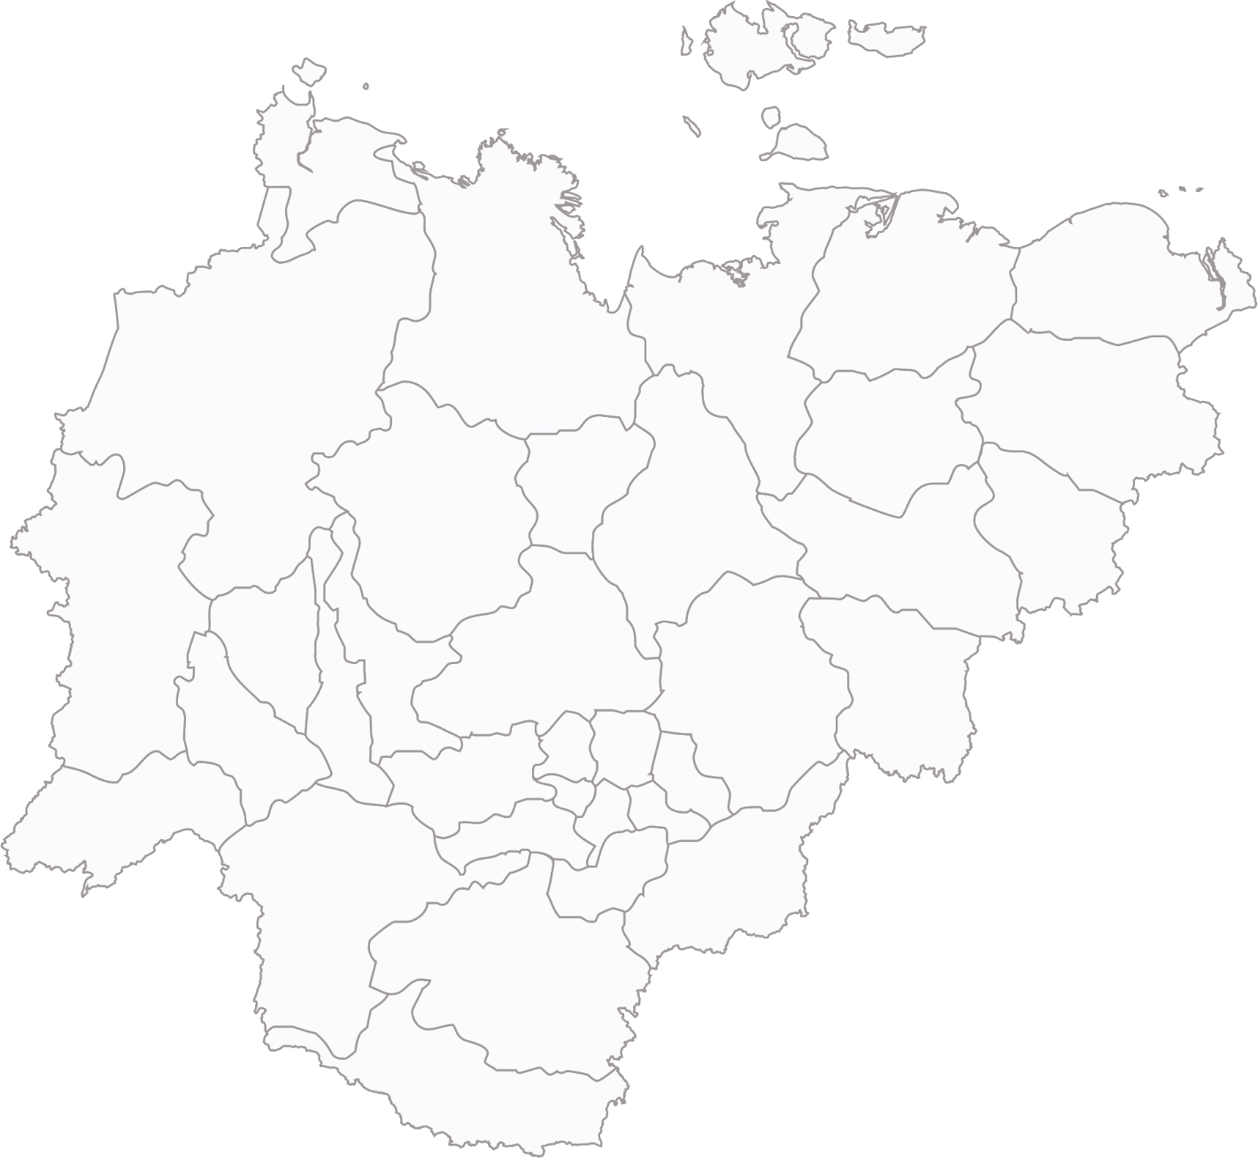
ЦЕЛЬ
обучить местное население в муниципальных образованиях рабочим профессиям
провести профориентационные работы со старшеклассниками

Slide 4
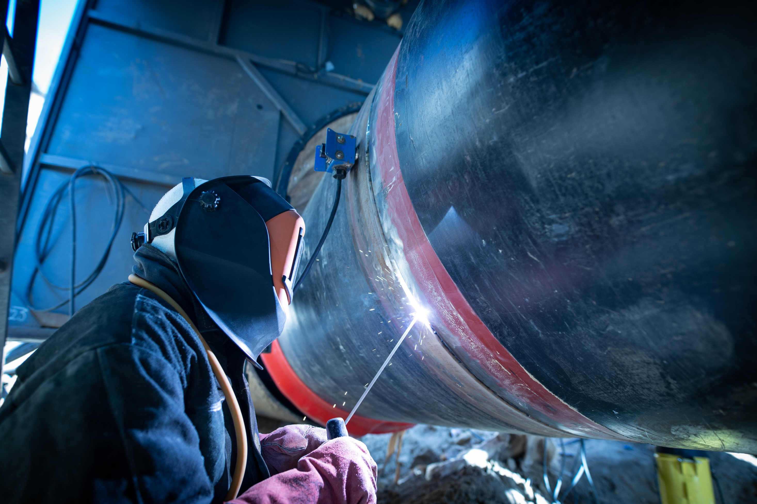
Теоретическое обучение: на образовательной платформе АНО ДПО «Центр опережающей профессиональной подготовки Республики Саха (Якутия)»
ФОРМА
Практическое обучение: в населенный пункт направляется специально оборудованная необходимыми материалами (инвентарями) машина (автобус) для проведения практики
обучения слушателей
Сдача квалификационного экзамена: на базе профессиональных образовательных организаций и на базе предприятий

Slide 5
Сфера строительства
Бетонщик
Каменщик
Штукатур
Маляр
Сварщик

Slide 6
СТОИМОСТЬ ОБУЧЕНИЯ 7000 РУБ.
I ЭТАП
II ЭТАП
Теория на платформе
Практика на ПОО
Практика на предприятии
Квалификационный экзамен

Slide 7
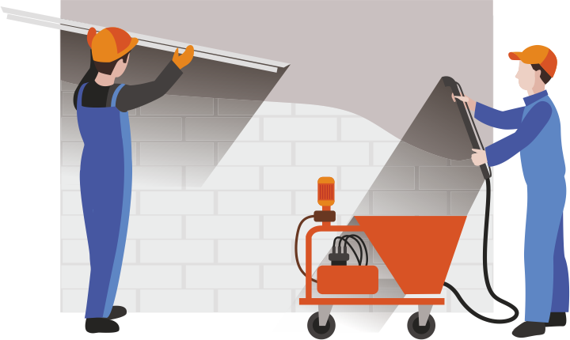
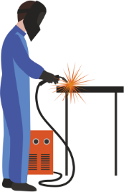
ПОДГОТОВЛЕНО ОБОРУДОВАНИЕ
Обустройство учебных мест
Инструменты и расходные материалы
Экипировка обучающихся

Slide 8
ДОРОЖНАЯ КАРТА
1 МАРТА
АПРЕЛЬ
МАЙ
I ПОТОК
теория
практика
экзамен
15 МАРТА
II ПОТОК
теория
практика
экзамен

Slide 9
ОБЪЕКТЫ В ГОРНОМ РАЙОНЕ
2 многоквартирных дома
Универсальный стрелковый комплекс с интернатом на 50 мест в с.Бердигестях Горного улуса
Стадион на 1000 мест в с.Бердигестях Горного улуса
Многофункциональный спортивный зал в с.Бердигестях Горного улуса
СМУ СЭТТЭ
АЭБ КАПИТАЛ
ИСК СОЮЗ
АЭБ Капитал

Slide 10
БЕЗРАБОТНЫЕ ГРАЖДАНЕ МУЖСКОГО ПОЛА В ВОЗРАСТЕ 18-55 ЛЕТ ПО СОСТОЯНИЮ НА 01.12.2020 (ПОТРЕБНОСТЬ В РАБОЧИХ)
ПОТРЕБНОСТЬ В КВАЛИФИКАЦИЯХ
ГОРНЫЙ – 237 (41)
9
296
Оленекский
261
Сварщик
170
Среднеколымск
Штукатур, Маляр
92
229
Нюрбинский – 493 (30)
Мирнинский
Верхоянский
Вилюйский – 343 (65)
831
Бетонщик
Каменщик
Кобяйский
389
Томпонский
Сунтарский – 362 (20)
181
Усть-Алданский – 467
400 (120)
Таттинский – 303 (10)
Ленский
Олекминский
Чурапчинский – 379 (70)
416 (70)
Алданский
Намский – 465
Верхневилюйский – 309 (128)
176 (105)
Мегино-Кангаласский – 746 (5)
488
Нерюнгринский
Амгинский – 253
Хангаласский – 746 (5)

Slide 11
РЕЗУЛЬТАТ
Уменьшение числа безработных в районах
Повышение качества строительства
Минимизация отставания от графика
Профориентационные работы со старшеклассниками

